Slide 1
Naturkunskap 1b
Energi Lektion 2: Förnybara Energikällor

Slide 2
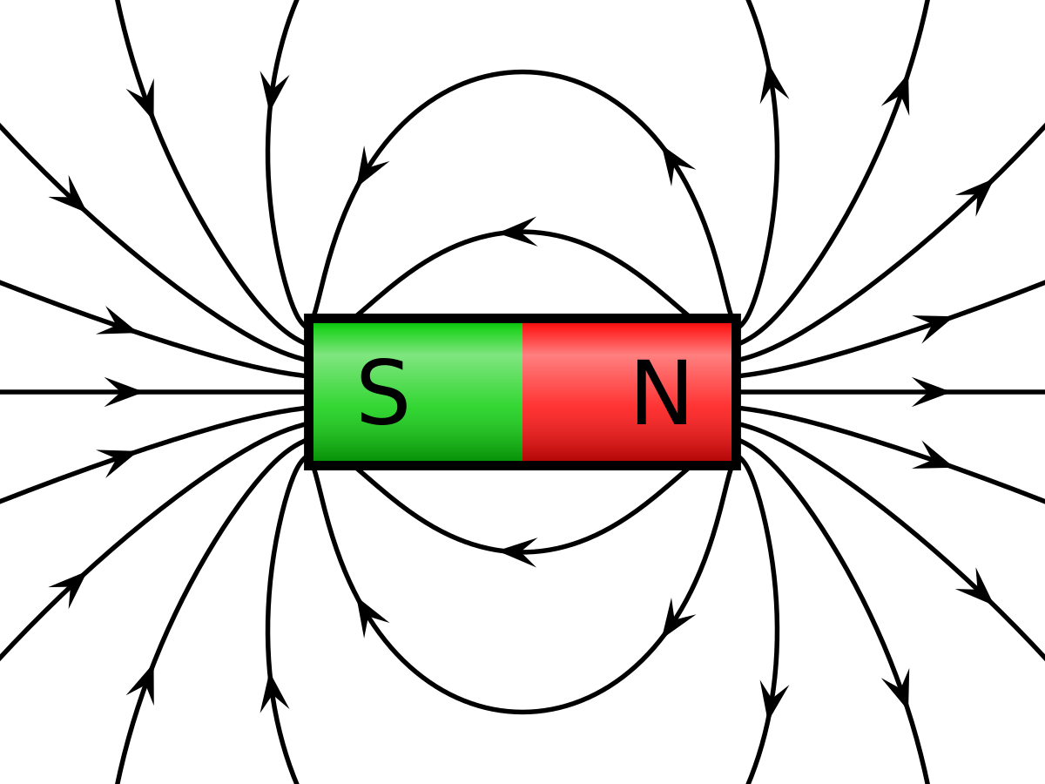
Elektromagnetism
Magnet uppstår av en nordpol och en sydpol
Magnetfält uppstår från nordpolen till sydpolen
Uppstår från specifik rörelse av elektroner inom ett magnetiskt ämne (t.ex. järn)

Slide 3
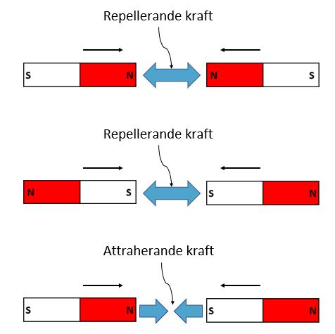
Notes:
Vad vet vi om magneter?

Slide 4
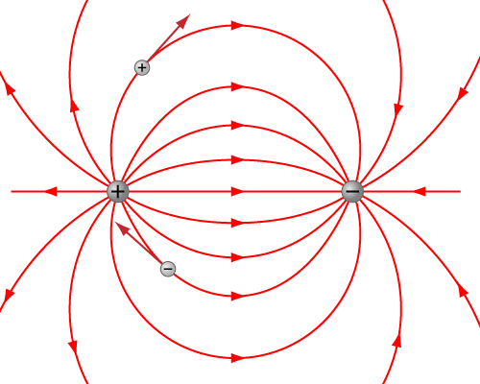
Elektromagnetism
Elektricitet visar samma mönster som magnetism när det finns två olika laddningar
OBS! i fysik ritar man att elektriskt fältet går från positiv till negativ fast i verkligheten är det de negativa elektroner som rör på sig, inte de positiva atomkärnor

Slide 5
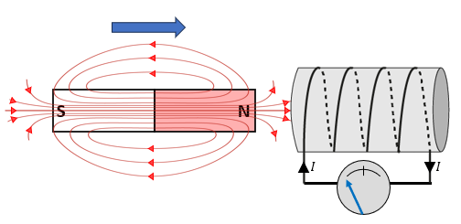
Elektromagnetism
En strömspole är när man spola ett ledtråd (koppar) och passar en magnet igenom för att få elektriskt ström

Slide 6
Elektromagnetism
Rörelse av magnetfältet (med rörelse av magneten) gör det så att elektroner i ledtråden börja röra på sig också
Rörelse av elektroner ÄR elektriskt ström

Slide 7
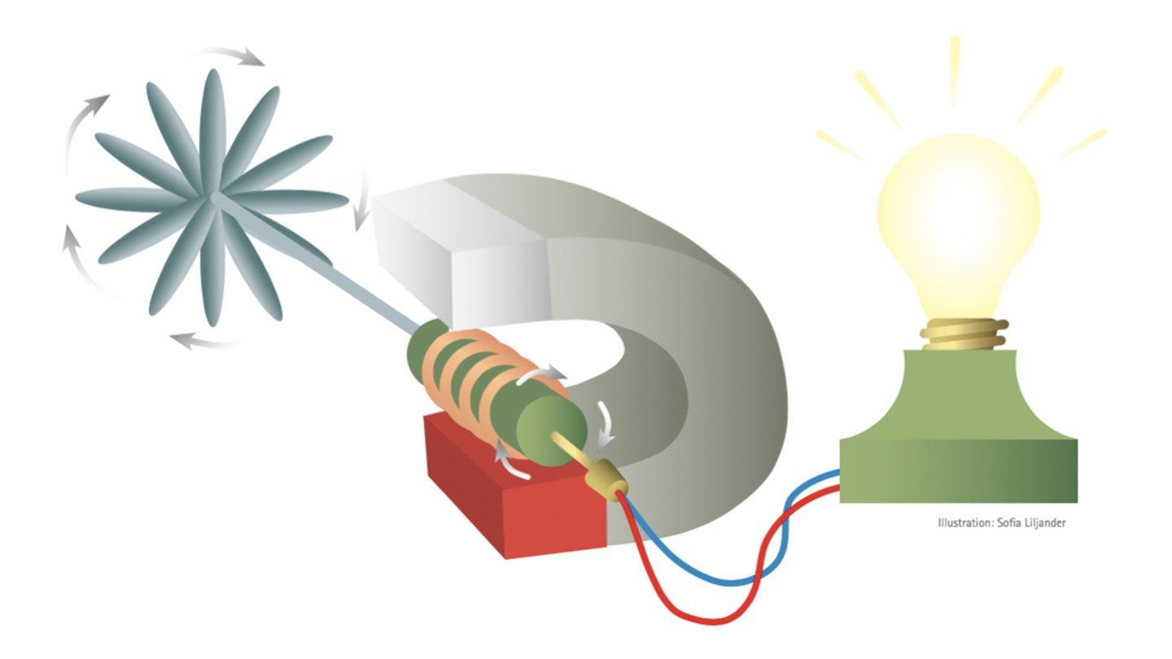
Notes:
Enkel Generator

Slide 8
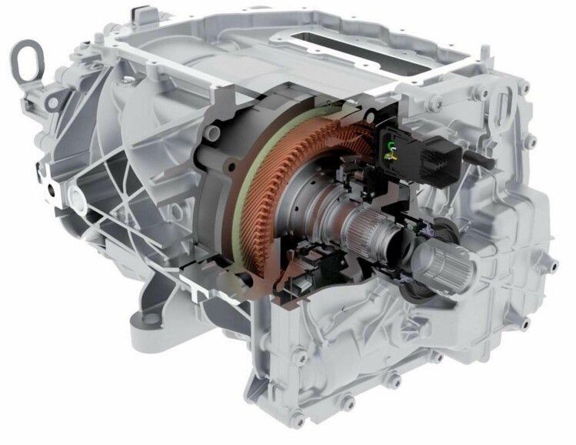
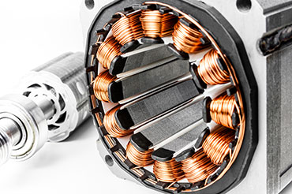
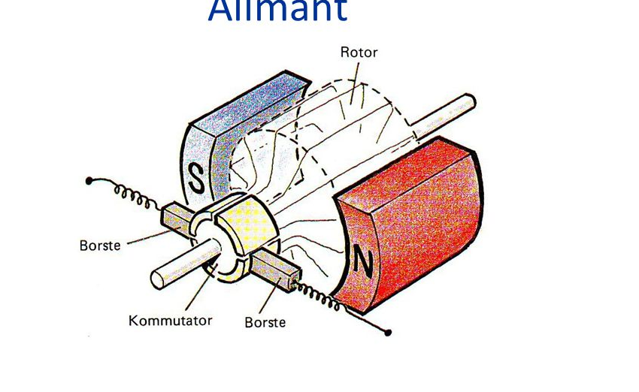
Generator
Elmotor
Solenoid
Kraftverk

Slide 9
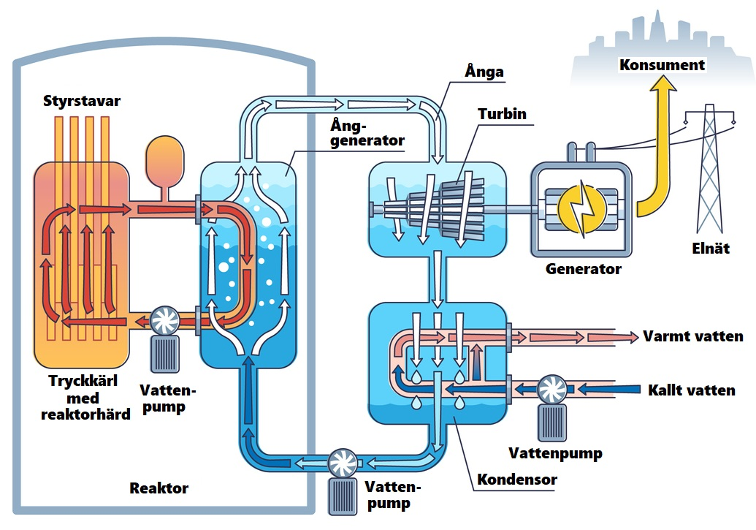
Notes:
Förklara vad händer i den här bilden

Slide 10
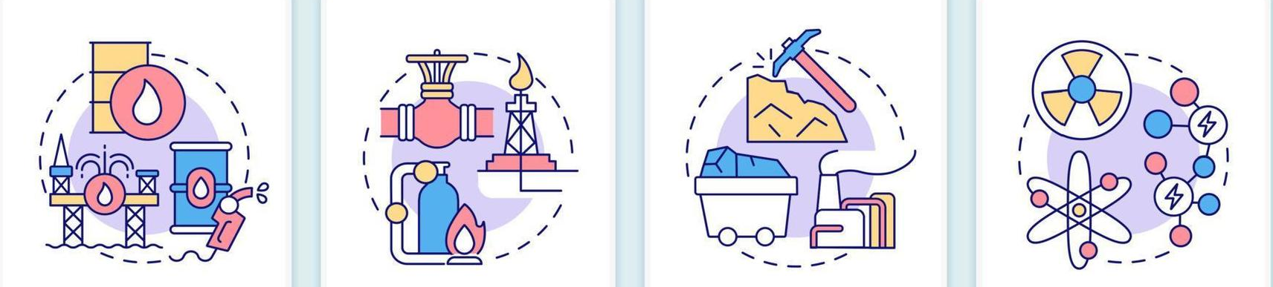
Icke-förnybara Energikällor
Lagrade energikällor som varken direkt eller indirekt baseras på solinstrålning och däremot inte förnyas på samma takt som de används
Exemplar:
Olja
Kol
Uran
Naturgas

Slide 11
Förnybara Energikällor
Energikällor som direkt eller indirekt baseras på solinstrålning och däremot förnyas på samma takt som de används
Exemplar:
Vatten
Vind
Solenergi
Biobränsle
Geotermal
Fjärrvärmesystem

Slide 12

Forskning
Trovärdiga källor
NE.se uppslagsverket
Vetenskapliga artiklar
Vattenfall eller liknande
Inte trovärdiga källor
Google, Wikipedia, ChatGPT

